Slide 1
Игра “Лабиринт”
Сухов Алексей
Артём Божко

Slide 2

Введение
Идея проекта заключается в создании игры, главной целью которой будет найти выход из лабиринта как можно быстрее.

Slide 3
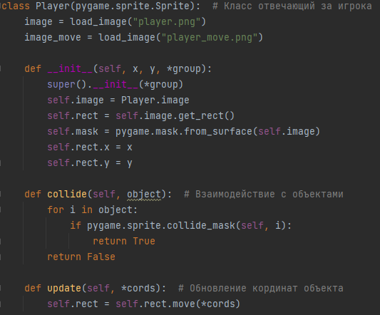
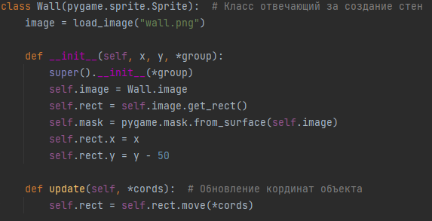
Реализация
Реализован класс “игрок”, который может взаимодействовать с объектами, к примеру стеной или финишем.

Slide 4
Заключение
Pygame позволяет создавать хорошие игры
В будущем следует выполнить доработки:
Улучшить дизайн спрайтов
Реализовать анимацию персонажей
Создать новых персонажей или существ
Увеличить количество уровней игры

